Slide 1
Урок 17
Беларуская мова ў І класе
«Я і мае справы.
На пошце»
Дэманстрацыйны матэрыял
Распрацавала:
Мурашка Н.У., аспірант БДПУ імя М. Танка,
настаўнік пачатковых класаў

Slide 2
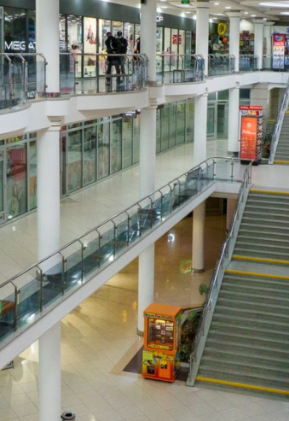
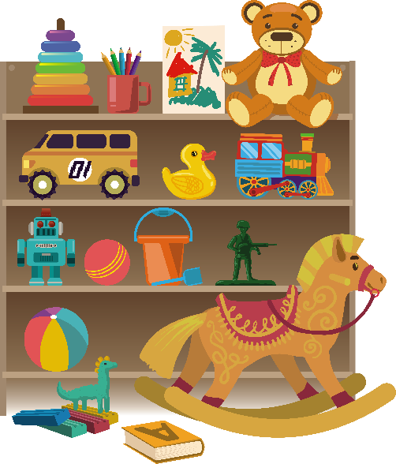
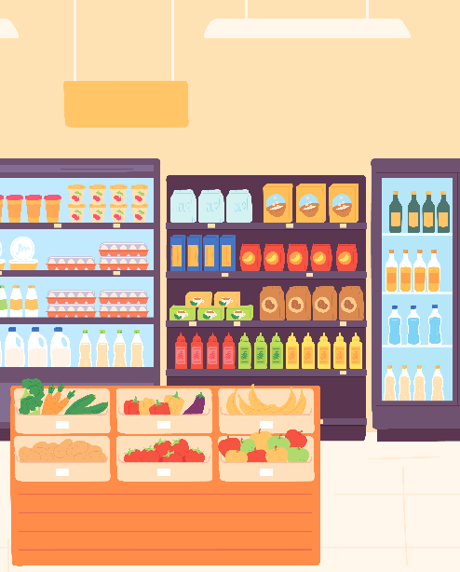

Якую краму мы наведвалі
ў мінулы раз?
МАГАЗІН
ЦАЦАК
ХАРЧОВАЯ
КРАМА
(ГАСТРАНОМ)
ГАНДЛЁВЫ
ЦЭНТР
2

Slide 3
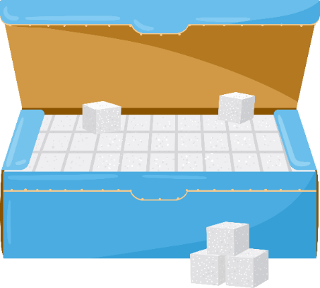
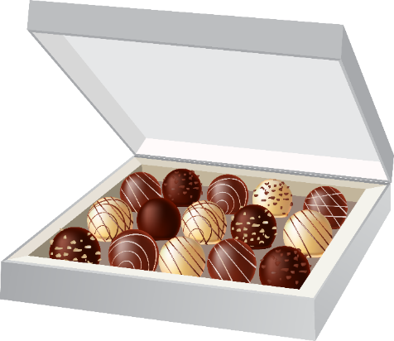
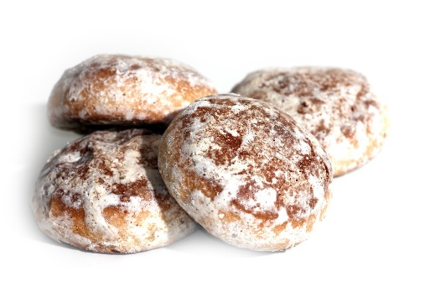
Якія тавары можна набыць у харчовай краме?
ЦУКАР
ЦУКЕРКІ
ПЕРНІКІ
3

Slide 4

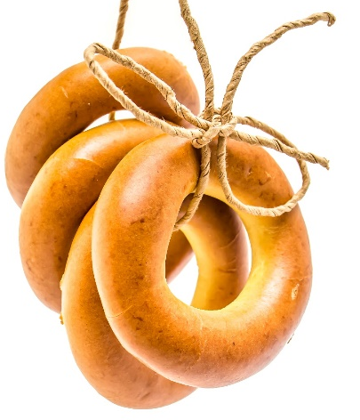

Якія тавары можна набыць у харчовай краме?
АБАРАНКІ
БОХАН
ХЛЕБА
АЛЕЙ
4

Slide 5



Якія тавары можна набыць у харчовай краме?
ВЯРШКІ
КАЎБАСА
РАЗЫНКІ
5

Slide 6
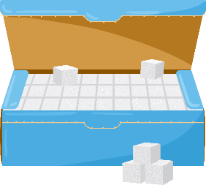





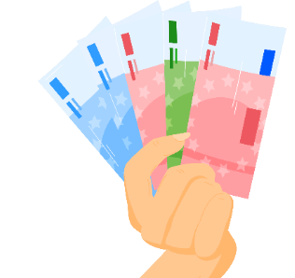
Раскажы па-беларуску
Мы з сябрамі хадзілі ў краму .
Алёна купіла … .
Цімафей набыў … і … .
Я сырок з … .
Мы зрабілі пакупкі і заплацілі … .
( ) купіў
( ) купіла
6

Slide 7
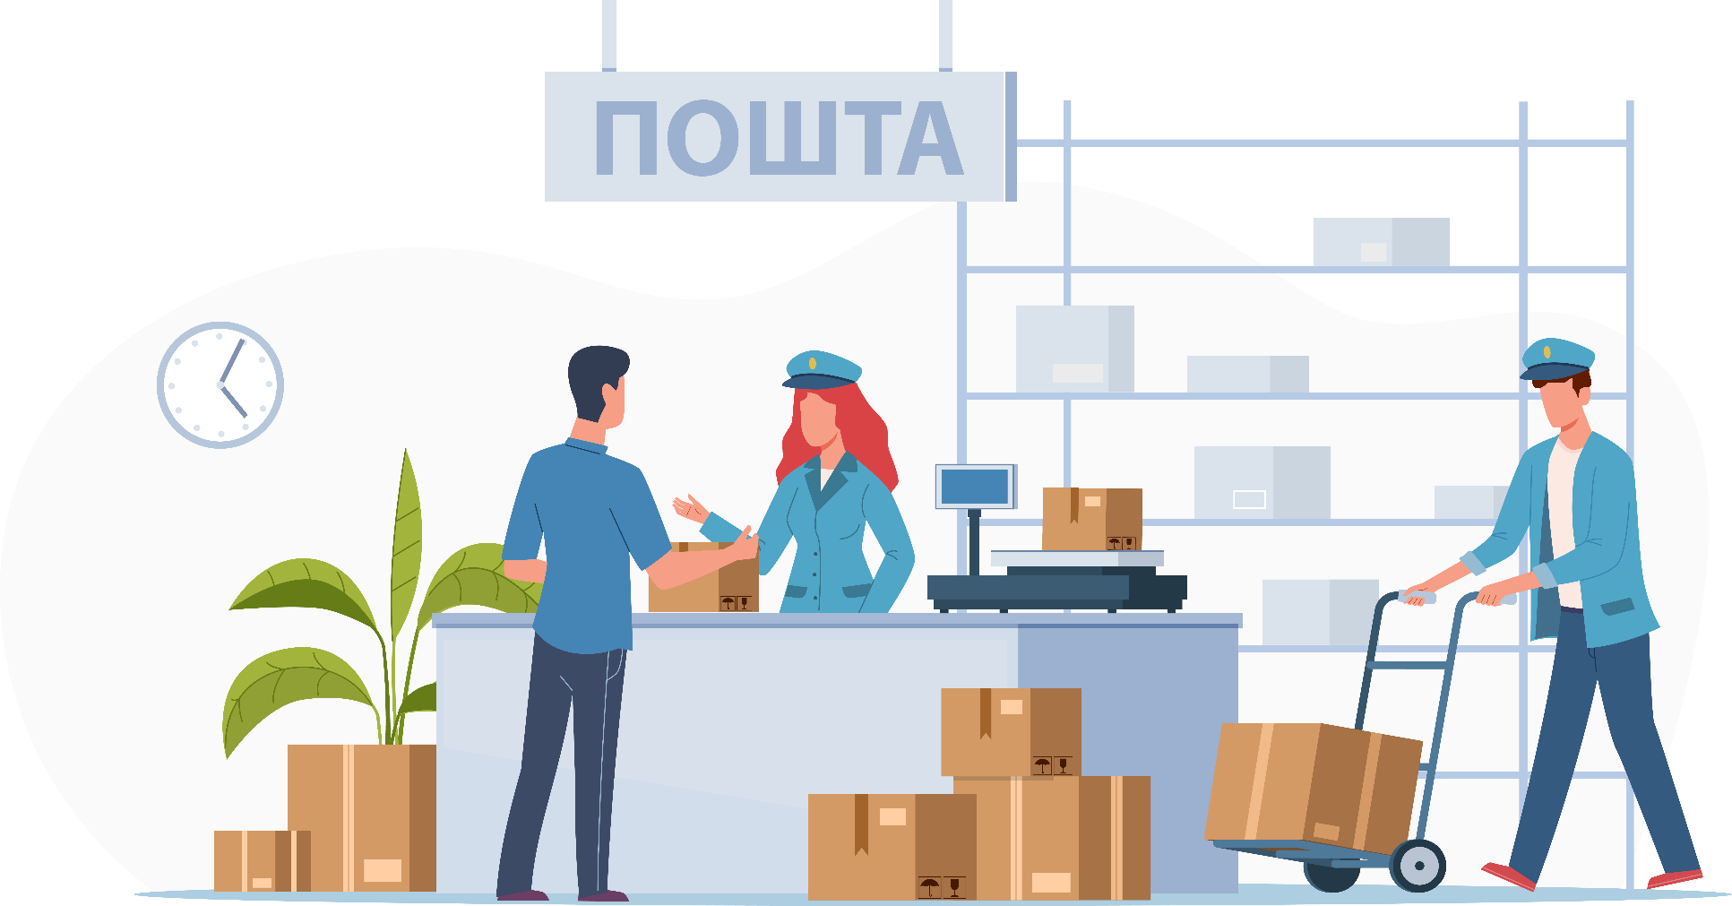
ПОШТА
почта
7

Slide 8
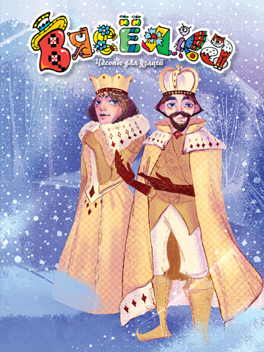

ГАЗЕТА
газета
ЧАСОПІС
журнал
8

Slide 9
ПАШТОЎКА
открытка
ТЭЛЕГРАМА
телеграмма
9
1

Slide 10


КАНВЕРТ
конверт
ЛІСТ
письмо
10

Slide 11
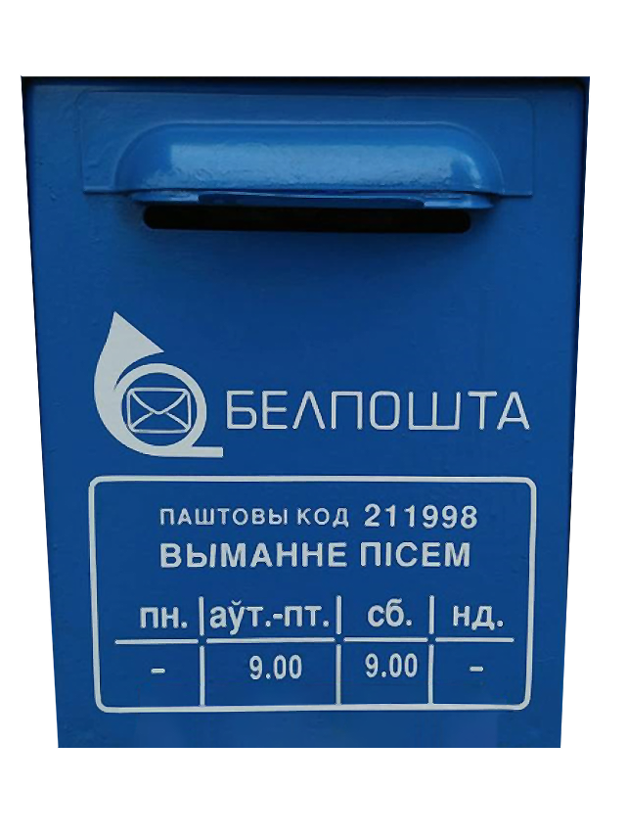

ПАШТАЛЬЁН
почтальон
ПАШТОВАЯ
СКРЫНЯ
почтовый
ящик
11

Slide 12
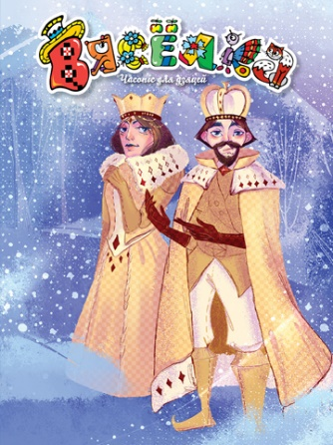
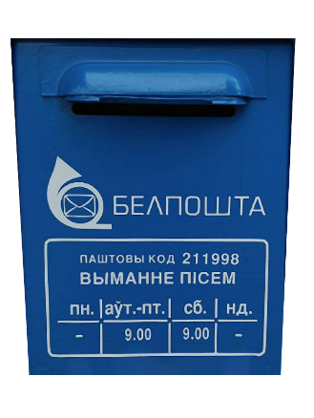
Раскажы па-беларуску
Мы з мамай хадзілі на пошту.
Мама набыла .
Я для бабулі
і яе ў .
( ) купіў
( ) купіла
( ) апусціў
( ) апусціла
12

Slide 13


Што гэта?
Зрабі выбар
ВАЗОН
ПРАС
СМЕЦЦЕ
13

Slide 14
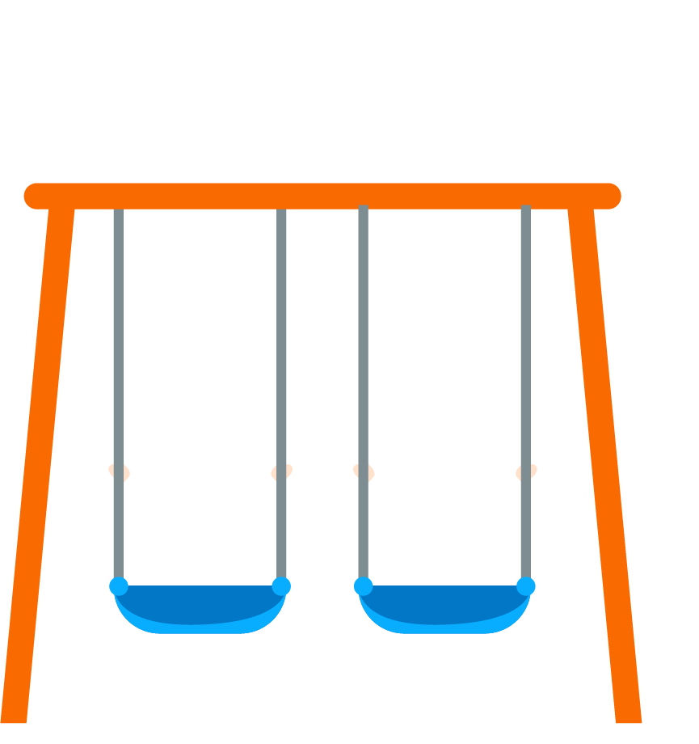
Што гэта?
Зрабі выбар
АРЭЛІ
ШКЛО
АБГОРТКА
14

Slide 15

Што гэта?
Зрабі выбар
КВЕТКА
ВАЗОН
КВЕТНІК
15

Slide 16

Што гэта?
Зрабі выбар
ПОСУД
БЯЛІЗНА
ЗАПАЛКІ
16

Slide 17

Што гэта?
Зрабі выбар
ВЯРШКІ
ЦУКЕРКІ
ГРОШЫ
17

Slide 18

Што гэта?
Зрабі выбар
ВІДЭЛЕЦ
КАНТЭЙНЕР
ПРАС
18

Slide 19
Што гэта?
Зрабі выбар
ПОШТА
ЧАСОПІС
ПАШТОЎКА
19
Ілюстрацыйны матэрыял выкарыстаны з наступных фотабанкаў: freepik.com, shutterstock.com, belpost.by.

